Slide 1

3. JPA 활용
윤창호 교수
(스프링)

Slide 2
주요내용
1. JPA 활용
1

Slide 3

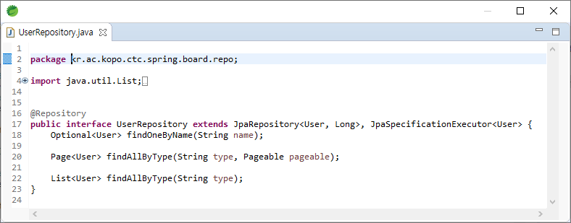
4. 실습하기
1. 간단한 검색용 메소드 추가
2

Slide 4

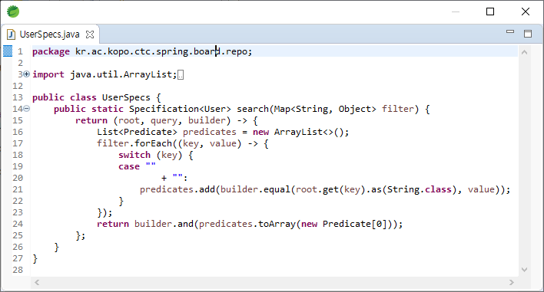
4. 실습하기
2. 복잡한 검색을 위한 필터
3

Slide 5

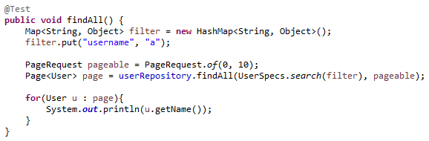
4. 실습하기
3. 테스트
4

